Slide 1

TOÁN 4
Tập 1
Tuần 16
Bài 46: Luyện tập chung Tiết 2

Slide 2



Slide 3


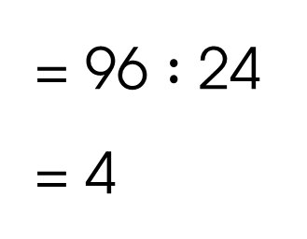

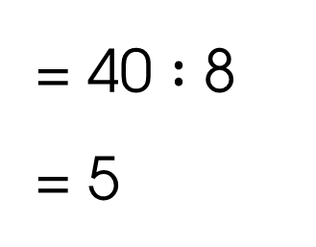
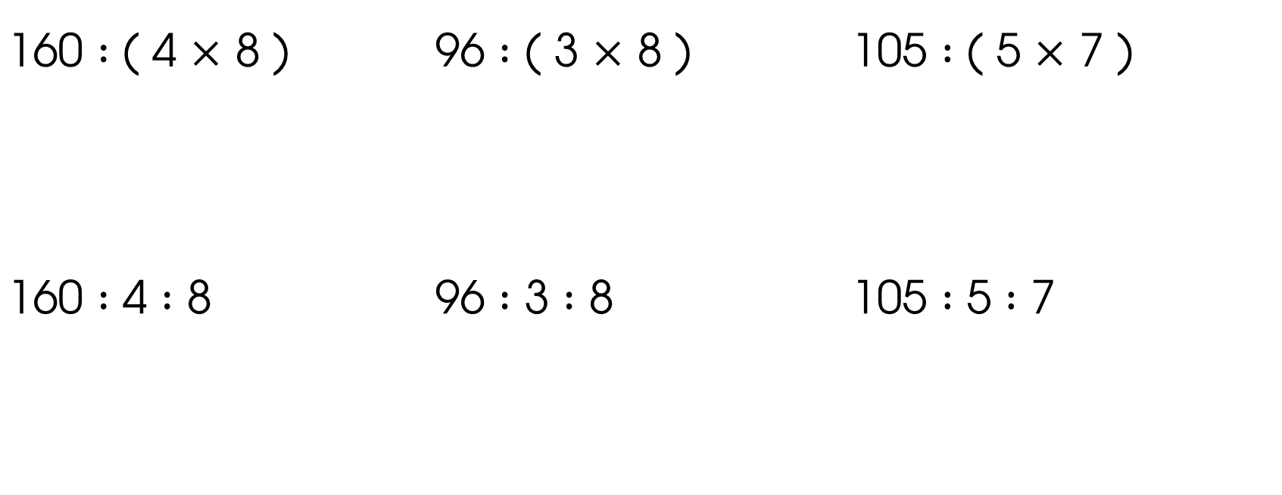
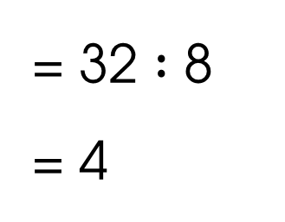
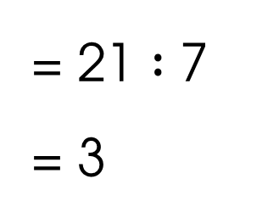

HOẠT ĐỘNG CẶP ĐÔI
04
a) Thực hiện các phép tính sau rồi nêu nhận xét:
160 $:$ ( 4 $×$ 8 ) | 96 $:$ ( 3 $×$ 8 ) | 105 $:$ ( 5 $×$ 7 )
160 $:$ 4 $:$ 8 | 96 $:$ 3 $:$ 8 | 105 $:$ 5 $:$ 7
= 160 $:$ 32
= 5
= 96 $:$ 24
= 4
= 105 $:$ 35
= 3
= 40 $:$ 8
= 5
= 32 $:$ 8
= 4
= 21 $:$ 7
= 3

Slide 4
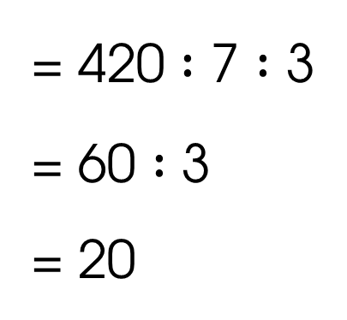
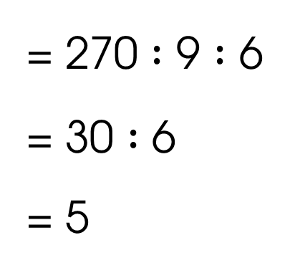
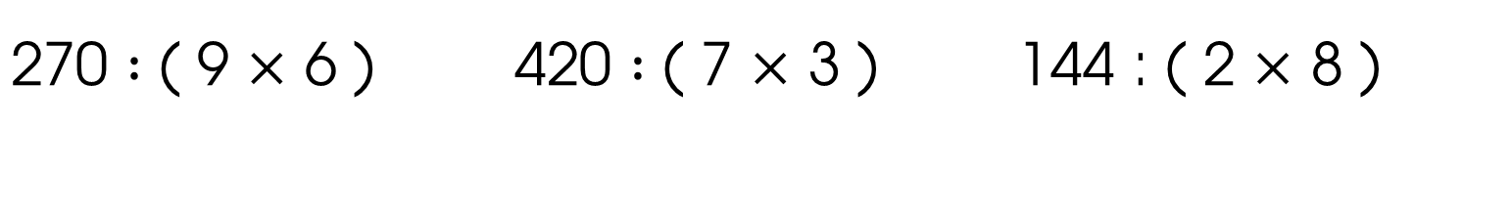
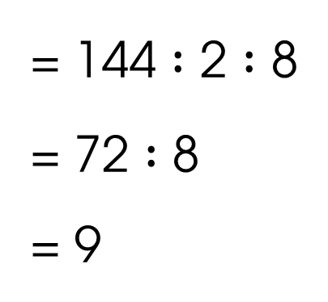
HOẠT ĐỘNG CẶP ĐÔI
04
b) Vận dụng câu a để tính bằng cách hợp lí:
270 $:$ ( 9 $×$ 6 ) | 420 $:$ ( 7 $×$ 3 ) | 144 : ( 2 $×$ 8 )
= 270 $:$ 9 $:$ 6
= 30 $:$ 6
= 5
= 420 $:$ 7 $:$ 3
= 60 $:$ 3
= 20
= 144 $:$ 2 $:$ 8
= 72 $:$ 8
= 9

Slide 5
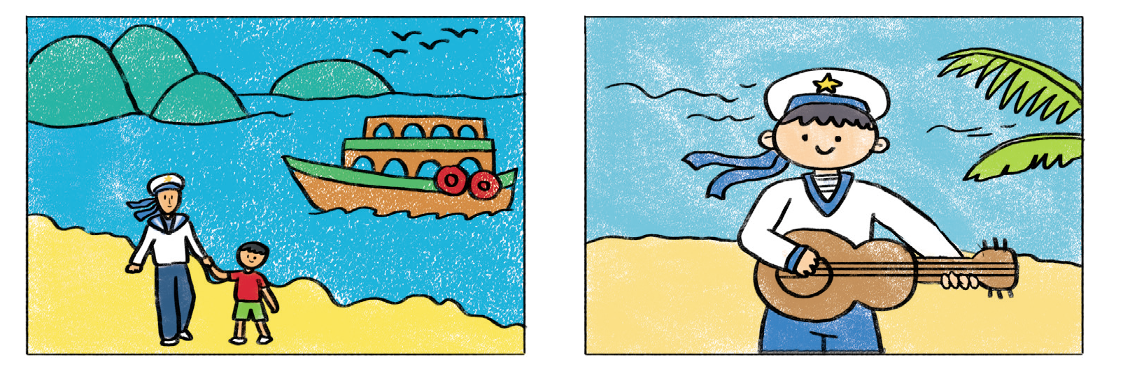
Trong thời gian 12 ngày, ban tổ chức cuộc thi vẽ tranh với chủ đề “Em yêu biển đảo quê hương” đã nhận được 1 308 bài dự thi gửi về từ khắp các vùng biển. Hỏi trung bình mỗi ngày ban tổ chức nhận được bao nhiêu bài dự thi?
05

Slide 6

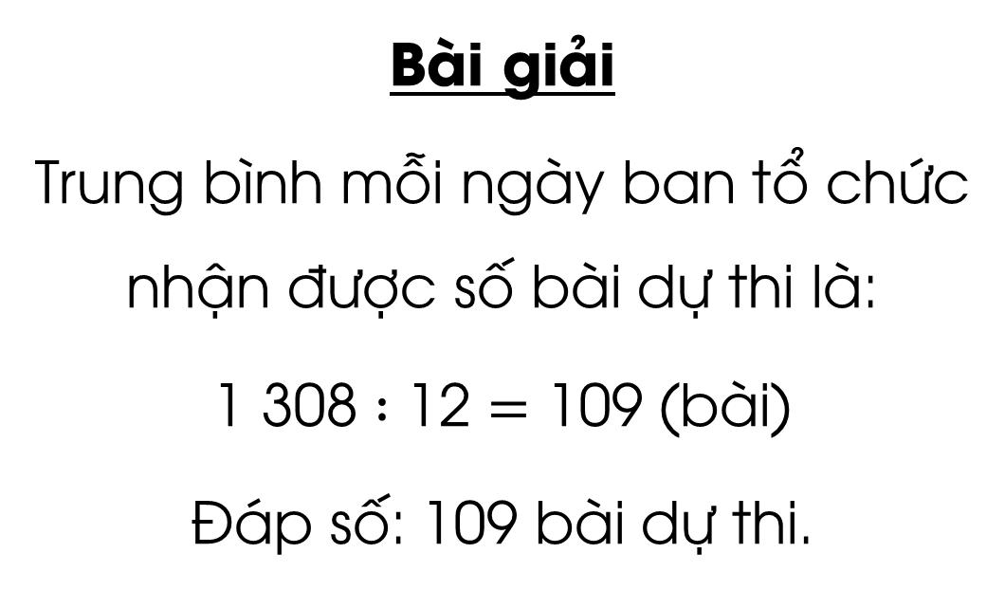
05
Bài giải
Trung bình mỗi ngày ban tổ chức nhận được số bài dự thi là:
1 308 $:$ 12 $=$ 109 (bài)
Đáp số: 109 bài dự thi.

Slide 7
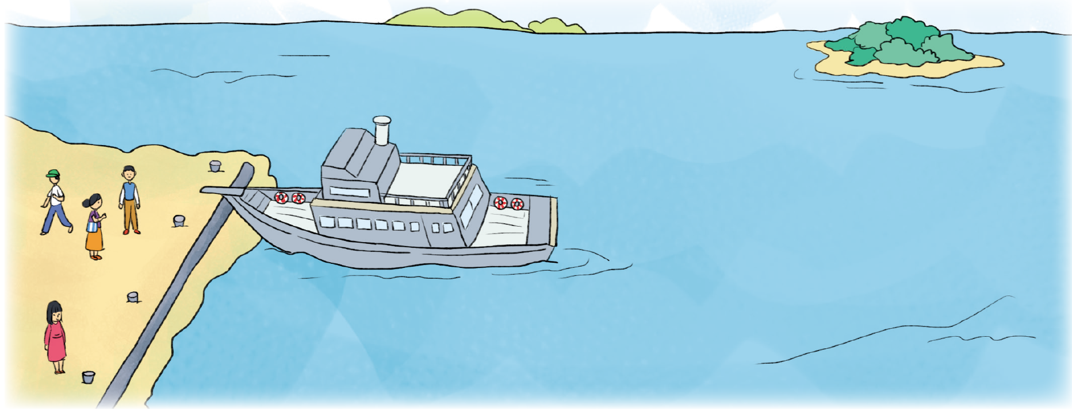
06
Mỗi chuyến tàu ra đảo chở được 45 hành khách. Hỏi có 160 hành khách muốn ra đảo thì cần ít nhất mấy chuyến tàu?

Slide 8

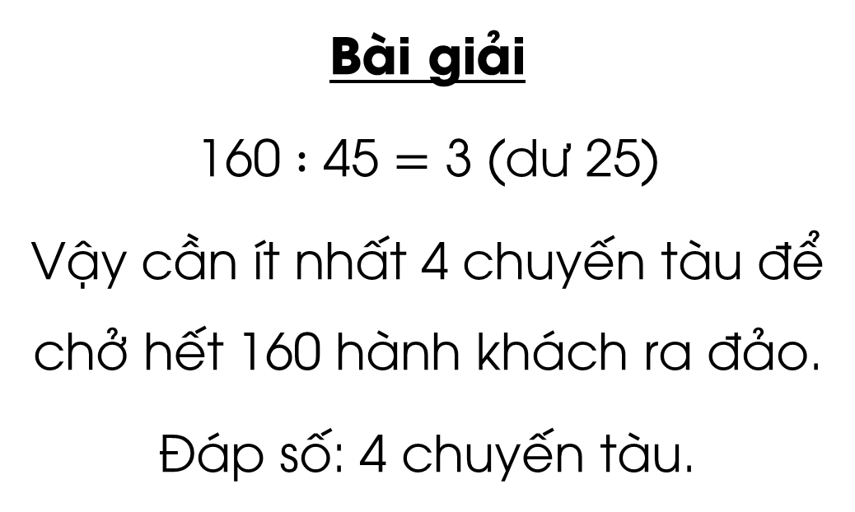
06
Bài giải
160 $:$ 45 $=$ 3 (dư 25)
Vậy cần ít nhất 4 chuyến tàu để chở hết 160 hành khách ra đảo.
Đáp số: 4 chuyến tàu.

Slide 9


Slide 10

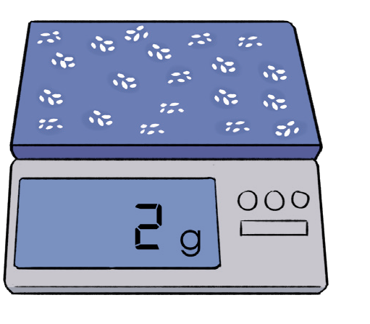
07
Biết rằng 100 hạt gạo nặng 2g:
a) Hãy thảo luận và hoàn thành bảng sau:
Số hạt gạo | 100 | 500 | 1 000 | 1 000 000
Cân nặng (g) | 2 | ? | ? | ?
10
20
20 000

Slide 11
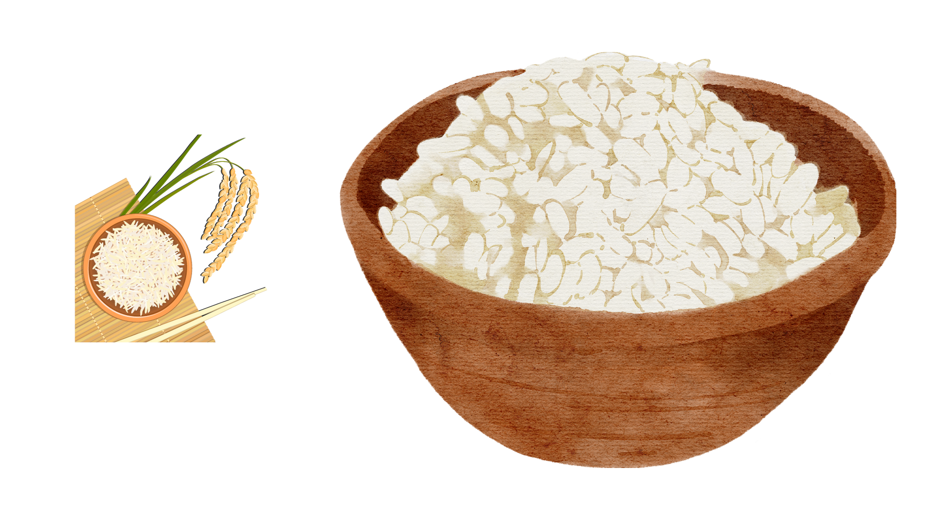
07
Biết rằng 100 hạt gạo nặng 2g:
b) Tính đến năm 2022, Việt Nam có khoảng 99 triệu dân.
Em thử tính xem nếu mỗi người tiết kiệm 1 hạt gạo thì sẽ tiết kiệm được khoảng bao nhiêu ki-lô-gam gạo.

Slide 12
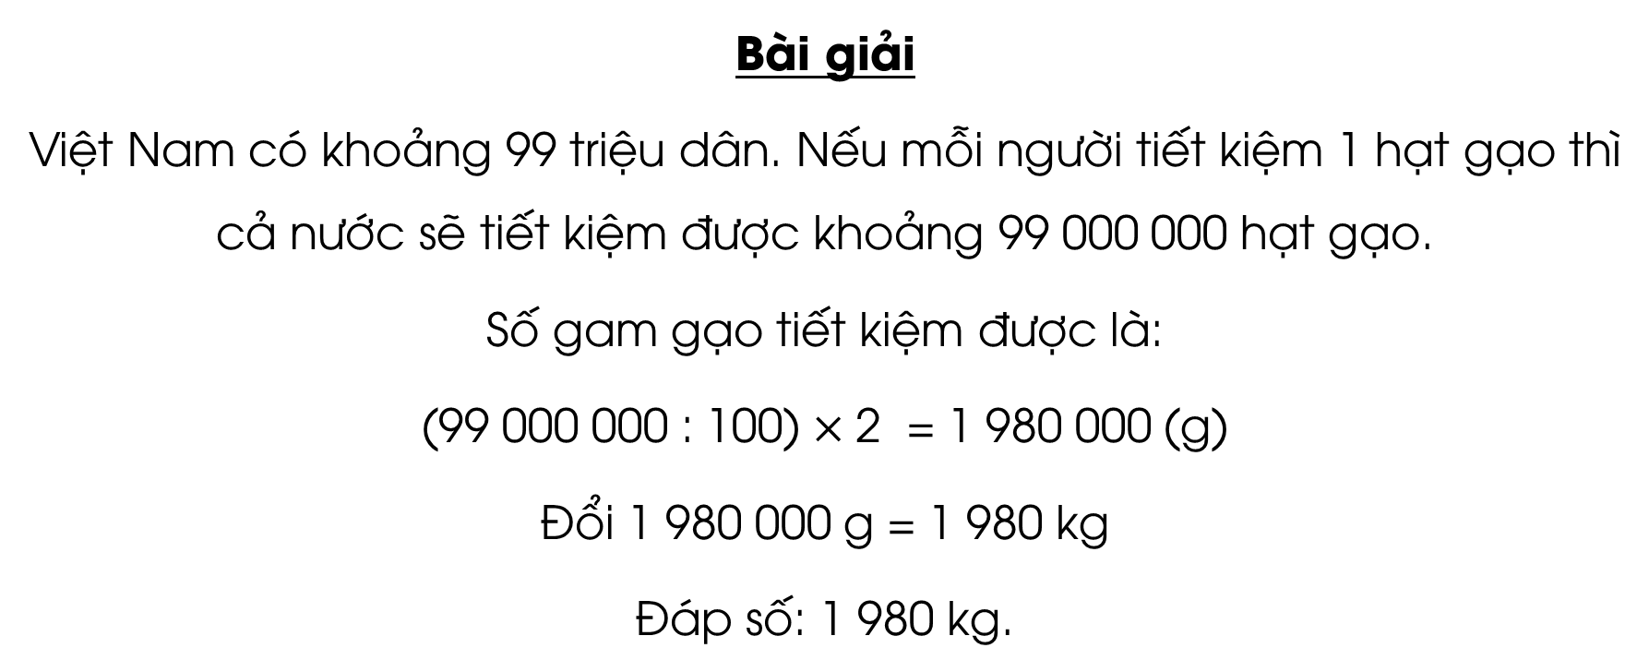
07
Bài giải
Việt Nam có khoảng 99 triệu dân. Nếu mỗi người tiết kiệm 1 hạt gạo thì cả nước sẽ tiết kiệm được khoảng 99 000 000 hạt gạo.
Số gam gạo tiết kiệm được là:
(99 000 000 : 100) $×$2 = 1 980 000 (g)
Đổi 1 980 000 g = 1 980 kg
Đáp số: 1 980 kg.

Slide 13


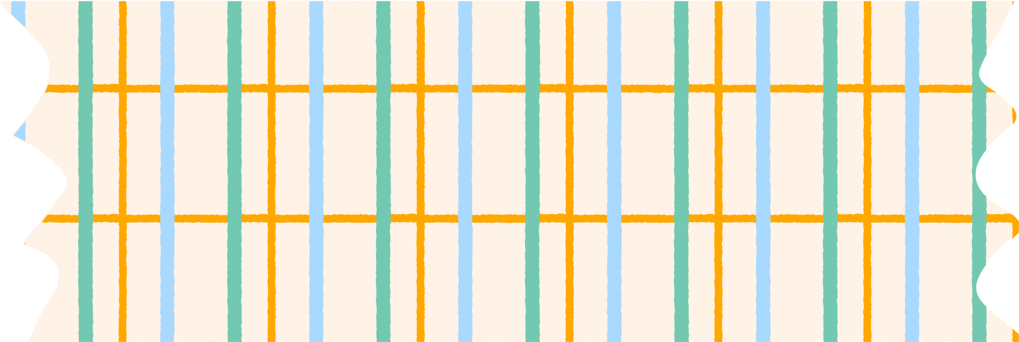
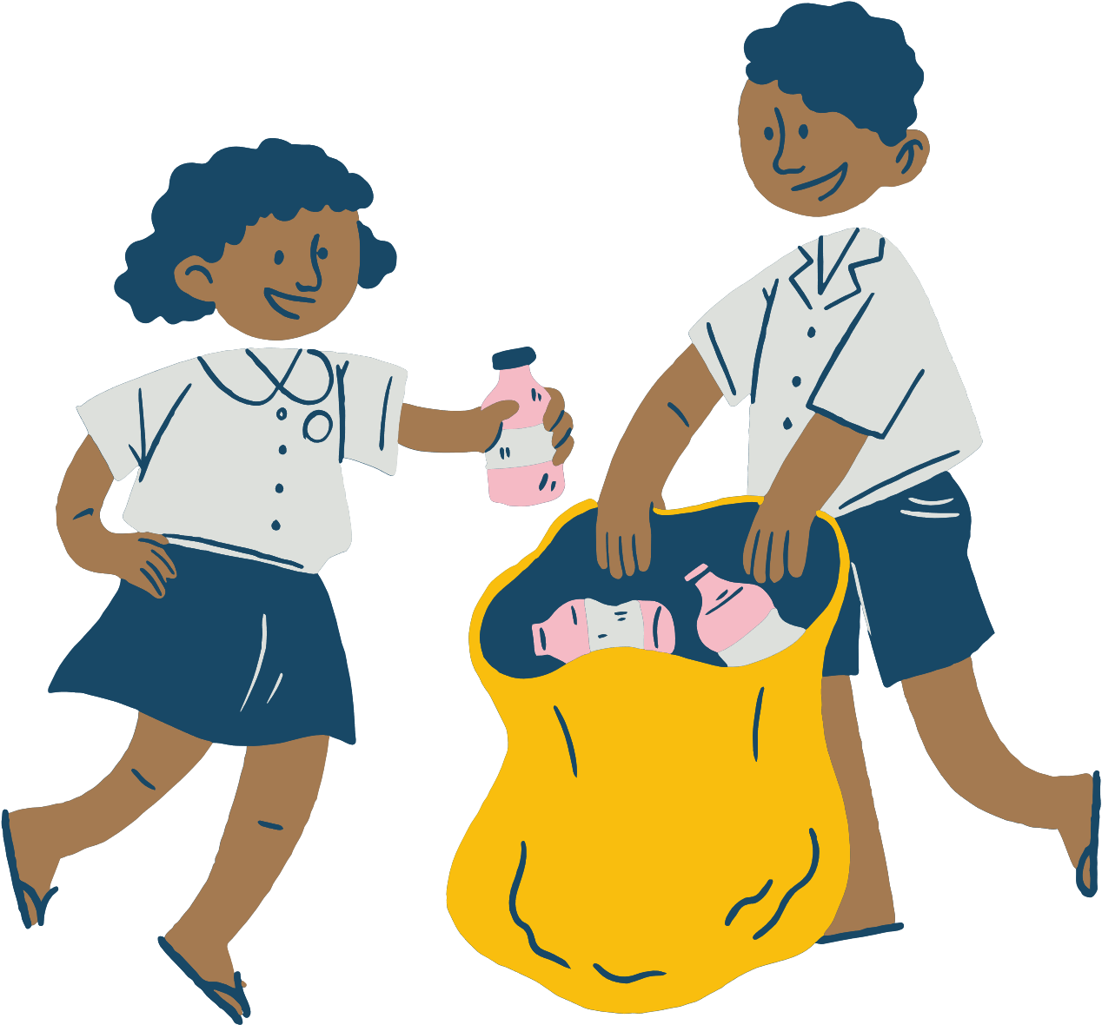


TRÒ CHƠI
VÌ MÔI TRƯỜNG XANH SẠCH ĐẸP
Hãy cùng bạn thùng rác dọn dẹp môi trường xung quanh bằng cách trả lời các câu hỏi. Mỗi câu trả lời đúng là một túi rác được vứt vào thùng. Trả lời sai, quyền trả lời sẽ được trao cho bạn khác.

Slide 14



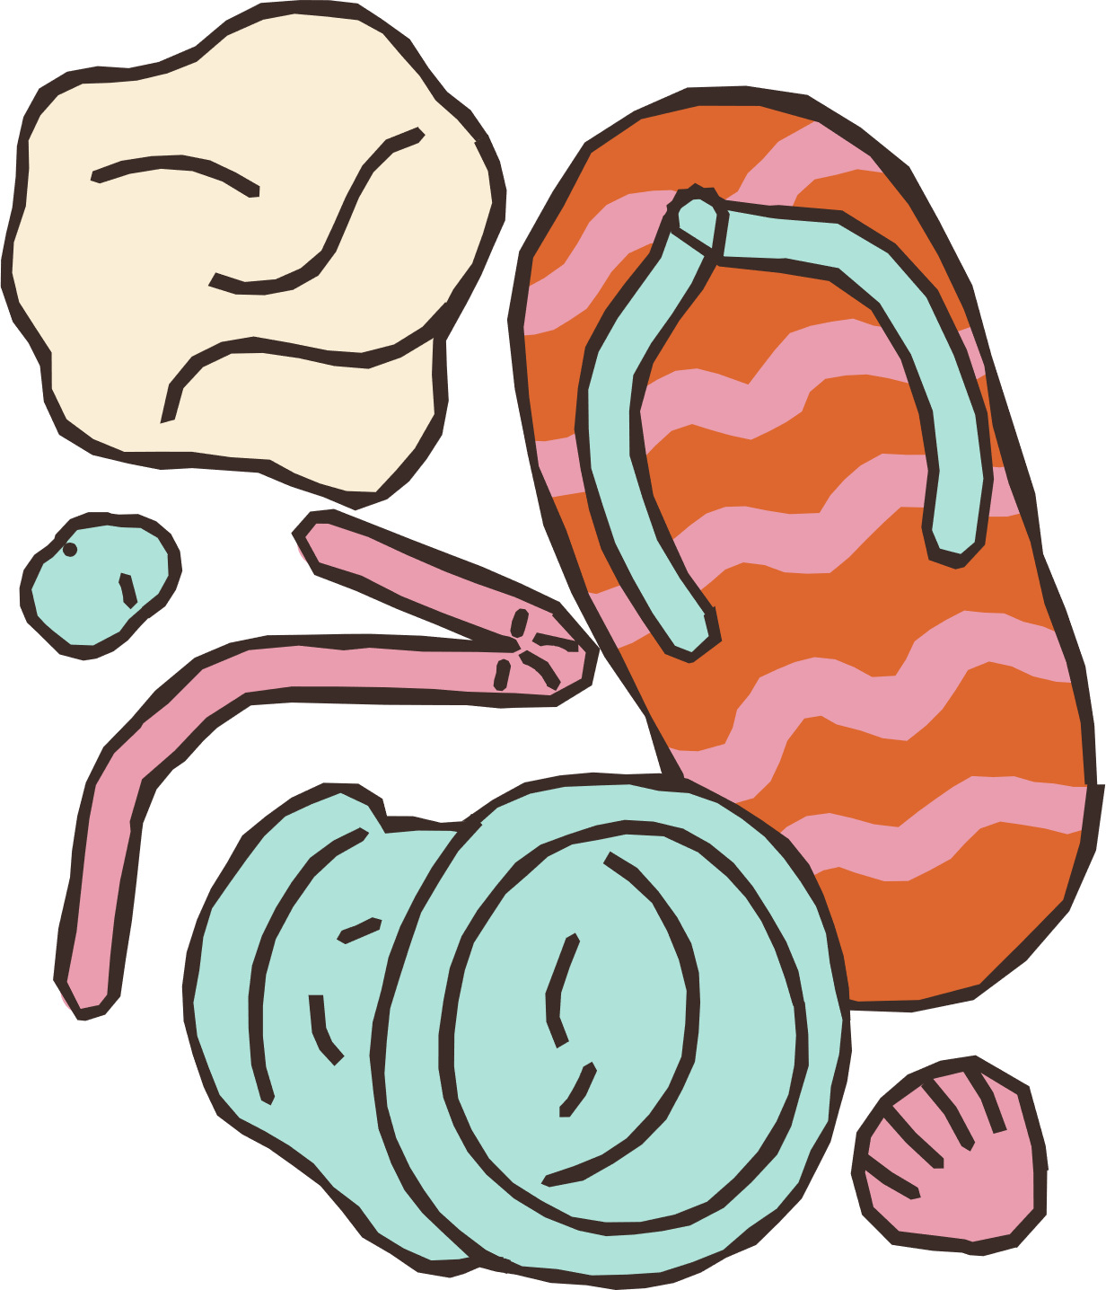


Notes:
Bám vào rác muốn nhặt để đến câu hỏi tương ứng.
Sau khi nhặt rác xong bấm vào thùng rác để đến củng cố, dặn dò.

Slide 15



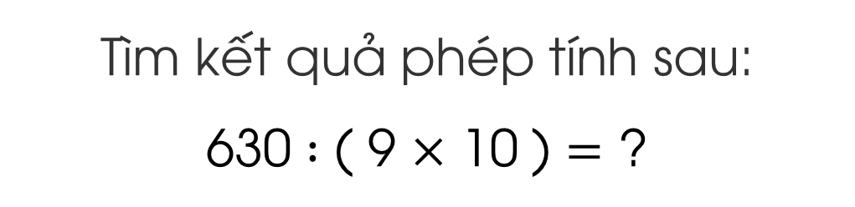
Tìm kết quả phép tính sau:
630 $:$ ( 9 $×$ 10 ) $=$ ?
A. 8.
B. 6.
C. 7.
D. 5.
Notes:
Bấm vào rác để quay trở lại trò chơi.

Slide 16
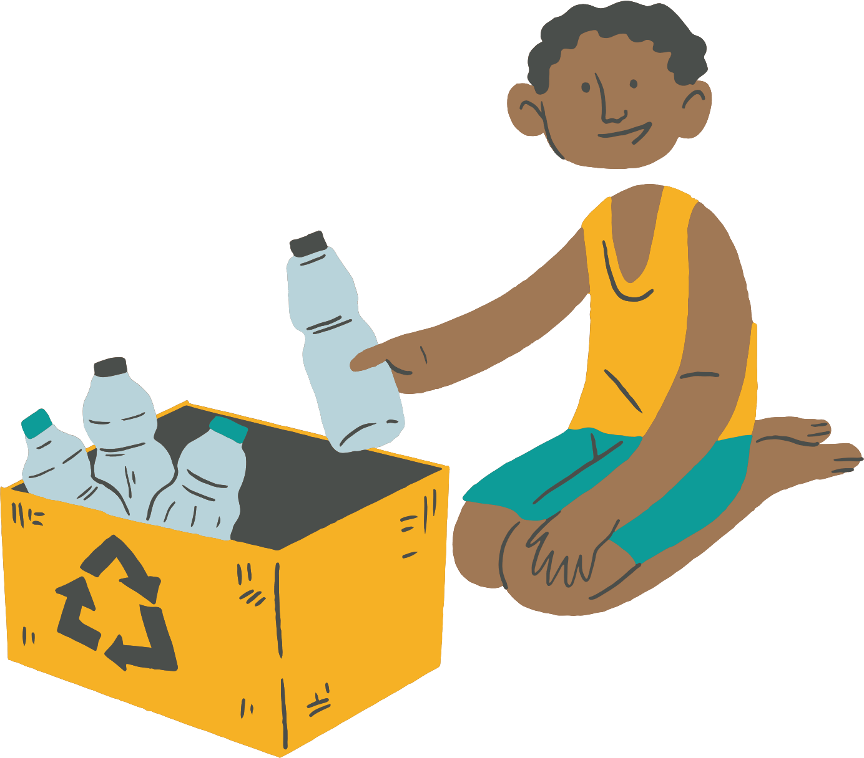
Một chuyến tàu chở được 45 hành khách. Hỏi 225 hành khách thì cần bao nhiêu chuyến tàu?
A. 5 chuyến.
B. 6 chuyến.
C. 4 chuyến.
D. 3 chuyến.
Notes:
Bấm vào rác để quay trở lại trò chơi.

Slide 17

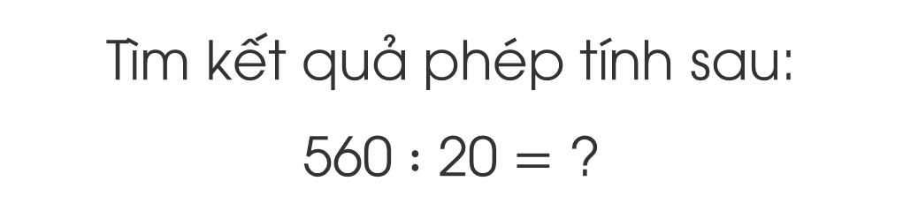
Tìm kết quả phép tính sau:
560 $:$ 20 $=$ ?
A. 27.
B. 28.
C. 29.
D. 30.
Notes:
Bấm vào rác để quay trở lại trò chơi.

Slide 18

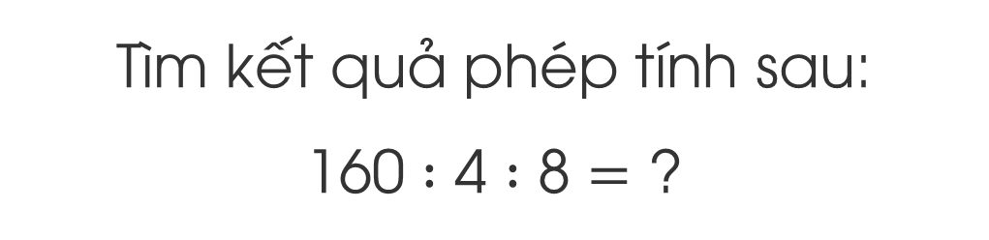
Tìm kết quả phép tính sau:
160 $:$ 4 $:$ 8 $=$ ?
A. 5.
B. 6.
C. 7.
D. 8.
Notes:
Bấm vào rác để quay trở lại trò chơi.

Slide 19
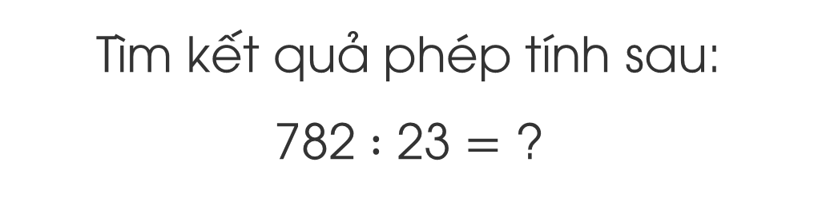
c
Tìm kết quả phép tính sau:
782 $:$ 23 $=$ ?
A. 31.
B. 33.
C. 32.
D. 34
Notes:
Bấm vào rác để quay trở lại trò chơi.

Slide 20

Qua bài học hôm nay, em học thêm được điều gì?

Slide 21
Khi thực hiện phép chia một số cho số có hai chữ số, em nhắn bạn cần lưu ý những gì?

Slide 22


Slide 23


Ôn tập kiến thức đã học
Hoàn thành bài tập trong VBT
Đọc và chuẩn bị trước
Bài 47: Ước lượng tính

Slide 24


Slide 25
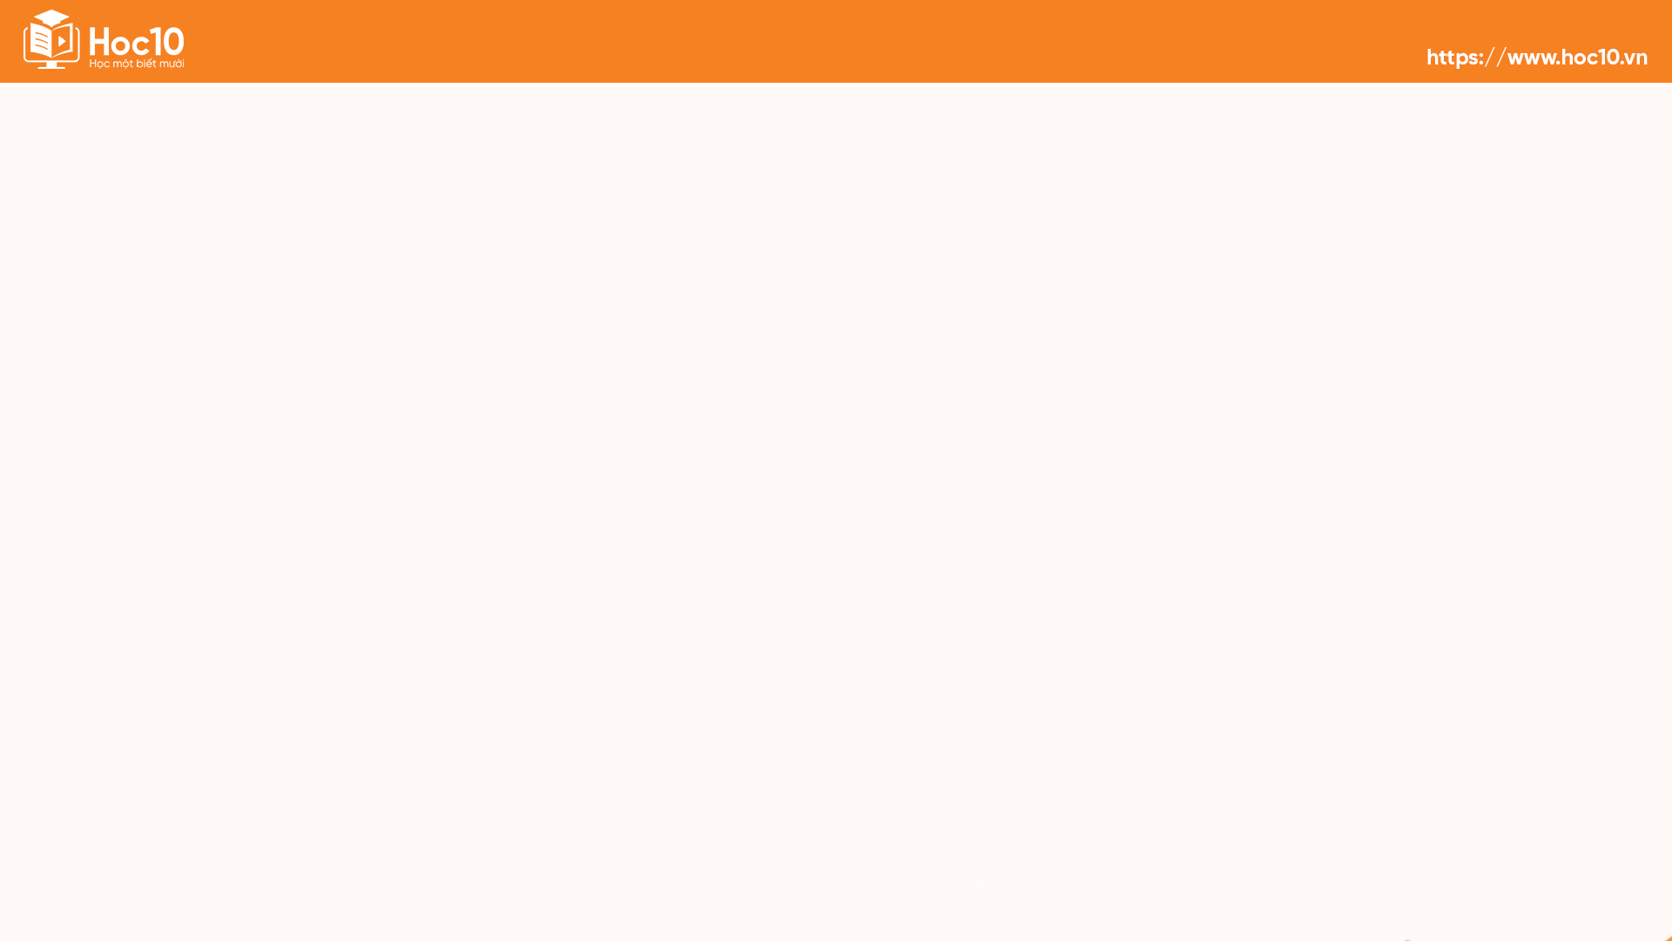


Để kết nối cộng đồng giáo viên và nhận thêm nhiều tài liệu giảng dạy,
mời quý thầy cô tham gia Group Facebook
theo đường link:
Hoc10 – Đồng hành cùng giáo viên tiểu học
Hoặc truy cập qua QR code

